Slide 1
第9章
装配图

Slide 2
9.2 装配图的表达方法
绘制零件图所采用的视图、剖视图、断面图等表达方法，在绘制装配图时，仍可使用。
装配图主要是表达各零件之间的装配关系、连接方法、相对位置、运动情况和零件的主要结构形状，为此，在绘制装配图时，还需采用一些规定画法和特殊表达方法。

Slide 3
9.2.1 规定画法

Slide 4
9.2.2 特殊画法
拆卸画法
滑动轴承

Slide 5
9.2.2 特殊画法
拆卸画法
有时为了在某个视图上把装配关系或某个零件的形状表达清楚，或为了简化图形，可将某些零件在该视图上拆去不画。
需要说明时可加标注“拆去××等零件”。

Slide 6
9.2.2 特殊画法
沿零件的结合面剖切画法
为了表达内部结构，在装配图中可假象沿某些零件的结合面剖切的画法。

Slide 7
9.2.2 特殊画法
假想画法
在装配图中，需表达某零件的运动范围和极限位置，可用双点划线画出该零件的极限位置轮廓。
极限位置轮廓

Slide 8
9.2.2 特殊画法
假想画法
当需表达本装配件与相邻部件或零件的连接关系时，可用双点划线画出相邻部件或零件的轮廓。
假想位置轮廓

Slide 9
9.2.2 特殊画法
夸大画法
垫圈厚度夸大画出
在装配图中，绘制装配体中的细小结构、小间隙、薄片零件时，
如果按照它们的实际尺寸，在装配图中则很难画出或难以明显表达，
允许该部分不按原比例而夸大画出。

Slide 10
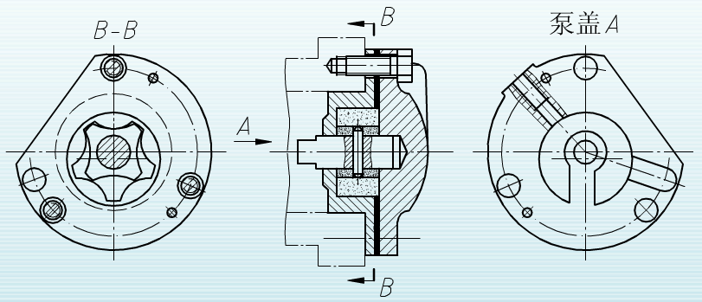
9.2.2 特殊画法
单独画法
在装配图中，当某个零件的形状未表达清楚而又对理解装配关系有影响时，可另外单独画出该零件的某一视图；

Slide 11
9.2.2 特殊画法
单独画法
但必须在所画视图上方注出该零件的视图名称，在相应的视图附近用箭头指明投射方向，并注写相同的字母。

Slide 12
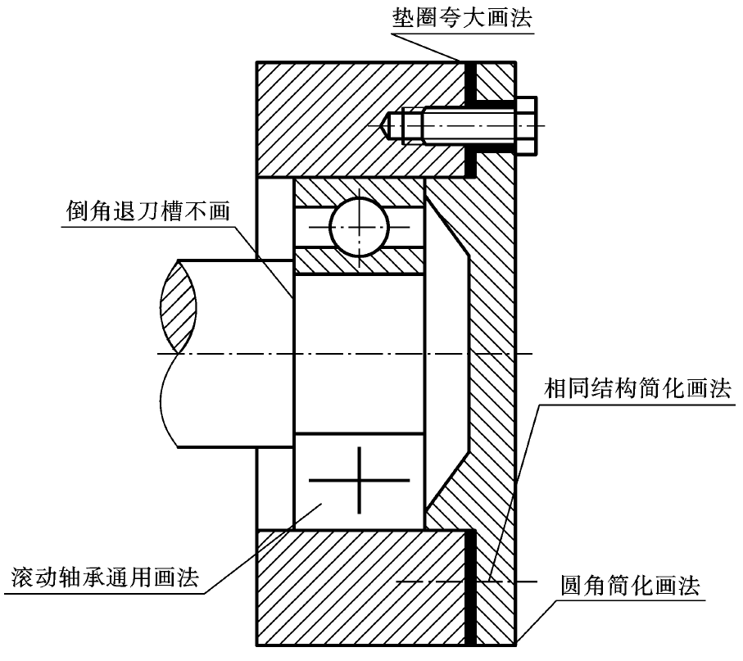
9.2.2 特殊画法
简化画法
在装配图中，螺栓头和螺母允许采用简化画法；
对于装配图中若干组相同的螺纹连接件时，在不影响理解的前提下，允许只画出一处，其余只用点划线表示其中心位置。

Slide 13
9.2.2 特殊画法
简化画法
在装配图中，对零件的部分工艺结构，如小圆角、倒角、退刀槽等，可省略不画;
在剖视图中，表示滚动轴承时，一般一半采用规定画法，另一半采用通用画法。

